Slide 1
数据库原理与应用
（第3版）
人民邮电出版社

Slide 2
第2章 数据模型与数据库系统结构
2.1 数据和数据模型
2.2 概念层数据模型
2.3 组织层数据模型
2.4 数据库系统的结构

Slide 3
2.1 数据和数据模型
1.数据
  人们从实际中抽取的感兴趣的事物特征。
  有一定的格式，如，性别是一个汉字的字符。格式的规定是数据的语法，而数据的含义是数据的语义。
  数据是信息存在的一种形式，只有通过解释或处理才能成为有用的信息。
  通过解释、推论、归纳、分析和综合等方法，从数据所获得的有意义的内容称为信息。

Slide 4
示例
数据：
  （张三，9912101，男，1981，计算机系，应用软件）
解释：
  张三是9912101班的男生，1981年出生，计算机系应用软件专业。
数据
解释
信息

Slide 5
2.1.2 数据模型
现实世界的数据是散乱无章的，散乱的数据不利于人们对其进行有效的管理和处理。
因此,必须把现实世界的数据按照一定的格式组织起来，以方便对其进行操作和使用。
在用数据库技术管理数据时，数据被按照一定的格式组织起来，比如二维表结构，以使数据能够被更高效地管理和处理。

Slide 6
数据模型（续）
根据模型应用的不同目的，可以将模型分为两大类：
概念层数据模型（概念模型）
从数据的语义视角来抽取模型，是按用户的观点来对数据和信息进行建模。
组织层数据模型（组织模型、逻辑模型）从数据的组织层次来描述数据。

Slide 7
现实世界客观事物的抽象过程
现实世界
人的认识抽象
信息世界：概念模型
转换
机器世界：具体DBMS支持的数据模型

Slide 8
概念层数据模型
从数据的应用语义视角来抽取现实世界中有价值的数据，并按用户的观点对数据进行建模。
主要用在数据库的设计阶段；
与具体的数据库管理系统无关；
与具体的实现方式无关。

Slide 9
组织层数据模型
从数据的组织方式来描述数据。主要有：
  层次模型
  网状模型
  关系模型
  对象模型
是从计算机系统的观点对数据进行建模，
与所使用的数据库管理系统有关。

Slide 10
2.2 概念层数据模型
1. 基本概念
2. 实体-联系模型

Slide 11
1. 基本概念
概念层数据模型用于对信息世界的建模，是现实世界到信息世界的第一层抽象
是数据库设计人员进行数据库设计的工具，也是数据库设计人员和业务领域的用户之间进行交流的工具。
面向用户、面向现实世界的数据模型，与具体的DBMS无关。
常用的概念层数据模型有实体-联系（Entity-Relationship，E-R）模型、语义对象模型。

Slide 12
2. 实体-联系模型
由P. P. S. Chen于1976年提出，即通常所说的E-R方法。
这种方法由于简单、实用，因此得到了广泛的应用，也是目前描述信息结构最常用的方法。
实体-联系方法使用的工具称为E-R图。
也把这种描述结果称为E-R模型。

Slide 13
实体-联系模型
实体
属性
联系

Slide 14
实体
具有公共性质的可相互区分的现实世界对象的集合。
可以是具体的事物，也可以是抽象的概念或联系
具体的事物：学生、课程、职工
抽象的联系：学生选课

Slide 15
实体的表示方式
在E-R图中用矩形框表示实体，把实体名写在框内，比如学生实体可以表示为：
学生

Slide 16
属性
实体所具有的特征或性质。
身高
年龄
性别
体重
……

Slide 17
属性的表示方式
用圆角矩形或椭圆框表示，框内写上属性名，并用连线连到相应实体。
学号
姓名
性别
学生

Slide 18
联系
联系是数据之间的关联集合，是客观存在的应用语义链 。
实体内部的联系：一个实体内属性之间的联系。
  职工实体内部的职工号和部门经理号
实体之间的联系：不同实体之间的联系。
  课程实体和学生实体之间的选课联系。

Slide 19
联系的表示方式
实体1
实体之间的联系用菱形框表示，框内写上联系名，并用连线与有关的实体相连。
联系名
实体2

Slide 20
联系的种类
一对一联系(1:1)
一对多联系(1:n)
多对多联系(m:n)

Slide 21
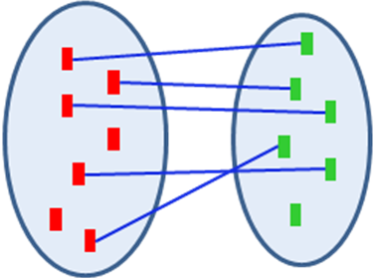
一对一联系(1:1)
销货单
发票
销货单号
XS01003
发票编号
XS01015
F20110001
XS06008
F20110033
XS07011
F20120048
XS12033
F20120105
XS12047

Slide 22
一对一联系的例子
部门和经理
（假设
一个部门只有一个经理，
一个人只当一个部门的经理）
经理
1
管理
1
部门

Slide 23
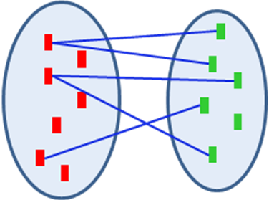
一对多的联系
学生
班级
学号
班级编号
1201000012
20100601
1201000148
20110801
1201100006
20110803
1201100258
20120502
1201107543
1201200867
2201200025

Slide 24
一对多联系的例子
有部门和职工两个实体，并且有语义：
一个部门可以有多名职工，但是一个职工只在一个部门工作。则部门和职工之间的联系是一对多的，我们把这种联系命名为工作。
部门
1
工作
n
职工

Slide 25
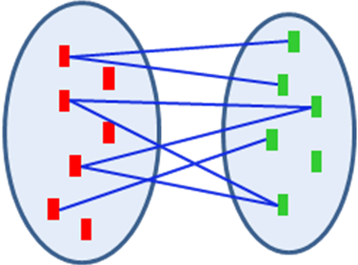
多对多的联系
学生
课程
学号
课程号
1201000012
AC0013
1201000148
AC0054
1201100006
CN0283
1201100258
CS0125
1201107543
CS0154
1201200867
CS0283
2201200025

Slide 26
多对多联系的例子
有学生和课程两个实体，并且有语义：
一个学生可以修多门课程，一门课程可以被多个学生修。那么学生和课程之间的联系就是多对多的，我们把这种联系命名为选课。
学生
m
选课
n
课程

Slide 27
关联多个实体的联系
顾客购买商品：
  每个顾客可以从多个售货员那里购买商品，并且可以购买多种商品；
  每个售货员可以向多名顾客销售商品，并且可以销售多种商品；
  每种商品可由多个售货员销售，并且可以销售给多名顾客。
售货员
m
销售
p
n
顾客
商品

Slide 28
2.3 组织层数据模型
2.3.1 关系数据模型的数据结构
2.3.2 关系数据模型的数据操作
2.3.3 关系数据模型的数据完整性约束
层次数据模型➔网状数据模型➔
关系数据模型➔
对象模型

Slide 29
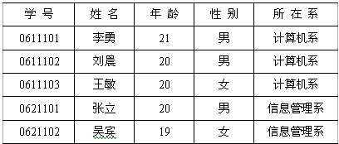
2.3.1 关系数据模型的数据结构
把数据看成是二维表中的元素，而这个二维表就是关系
用关系（表格数据）表示实体和实体之间联系的模型称为关系数据模型
示例：学生基本信息表

Slide 30
一些基本术语
关系：就是二维表，它满足如下性质：
  关系表中的每一列都是不可再分的基本属性。
  表中各属性不能重名。
  表中的行、列次序并不重要。
不是关系
不是基本属性
学号 | 姓名 | 年龄 | 性别 | 所在系 | 出生日期
 |  |  |  |  | 年 | 月 | 日
0611101 | 李勇 | 21 | 男 | 计算机系 | 1987 | 4 | 6
0611102 | 刘晨 | 20 | 男 | 计算机系 | 1988 | 12 | 15
0611103 | 王敏 | 20 | 女 | 计算机系 | 1988 | 8 | 21
0621101 | 张立 | 20 | 男 | 信息管理系 | 1988 | 6 | 3

Slide 31
一些基本术语（续）
关系 ：关系就是二维表。并满足如下性质：
  关系表中的每一列都是不可再分的基本属性；
  表中的行、列次序并不重要。
属性（字段） ：表中的每一列。
值域：属性的取值范围 。
如，性别只能是‘男’和‘女’两个值。
元组（记录）：表中的每一行。
分量：元组中的每一个属性值称为元组的一个分量
n元关系的每个元组有n个分量。

Slide 32
一些基本术语（续）
关系模式：关系模式是关系的“型”或元组的结构共性的描述。关系模式实际上对应关系表的表头。
设关系名为R，属性分别为A1，A2，…，An，
则关系模式可以表示为：R（A1，A2，…，An）
关系数据库：对应于一个关系模型的所有关系的集合称为关系数据库。

Slide 33
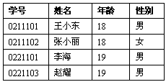
关系、关系模式
学生（学号，姓名，年龄，性别）

Slide 34
一些基本术语（续）
候选码：能够惟一标识关系中的一个元组
的一个属性或最小属性组。
候选码可以由一个属性组成。
  学生（学号，姓名，性别），候选码是：学号
  学生（学号，姓名，性别，身份证号），候选码是：学号，身份证号
也可以由多个属性共同组成。
  选课（学号，课程号，成绩）的候选码是（学号，课程号）。
主码（主键、主关键字）：当一个关系中有多个候选码时，可以从中选择一个作为主码。每个关系只能有一个主码。
注意：不能根据关系在某时刻所存储的内容来决定其主码。

Slide 35
主码示例
学生关系模式：
  (学号，姓名，年龄，性别，所在系)
选课关系模式：
  (学号，课程号，成绩)：一个学生对一门课程只能有一次考试；
  (学号，课程号，考试次数，成绩)：一个学生对一门课程可有多次考试。

Slide 36
术语对比
关系术语 | 一般的表格术语
关系名 | 表名
关系模式 | 表头（表所含列的描述）
关系 | （一张）二维表
元组 | 记录或行
属性 | 列
分量 | 一条记录中某个列的值

Slide 37
2.3.2 关系模型的数据操作
关系模型的操作对象是集合（也就是关系）
（非关系型数据库系统中典型的操作是一次一行或一次一个记录）
集合处理能力是关系系统区别于其他系统的一个重要特征。
关系数据模型的数据操作主要包括四种：查询、插入、删除和修改数据。

Slide 38
2.3.3 关系模型的数据完整性约束
数据的完整性是指保证数据正确性的特征。
实体完整性
参照完整性
用户定义的完整性

Slide 39
实体完整性
实体完整性指的是关系数据库中所有的表都必须有主码。
而且表中不允许存在如下的记录：
  无主码值的记录
  主码值相同的记录

Slide 40
参照完整性
用于描述实体之间的联系。
参照完整性一般是指多个实体（表）之间的关联关系。
一般用外码实现。

Slide 41
外码引用例1
属于
学生
专业
(学号, 姓名, 专业号, …)
（专业号，专业名）

Slide 42
外码引用例2
修课
学生
课程
（学号，姓名，…）
（课程号，课程名, …）
(学号, 课程号, 成绩, …)

Slide 43
参照完整性规则
参照完整性规则就是定义外码与主码之间的引用规则。
对于外码，一般应符合如下要求：
  或者值为空；
  或者等于其所应用的关系中的某个元组的主码值。
外码说明：外码不一定要与被引用列同名，只要它们的语义相同即可。

Slide 44
用户定义的完整性
也称为域完整性或语义完整性。
按应用语义，属性数据有：
  类型与长度限制：方便计算机操作;
  取值范围限制：防止属性值与应用语义矛盾。
示例：
成绩：[0 .. 100] 或
{优、良、中、及格、不及格}

Slide 45
2.4 数据库系统的结构
2.4.1 模式的基本概念
2.4.2 三级模式结构
2.4.3 数据库的模式映像功能与
数据独立性

Slide 46
数据库系统结构
考察数据库系统的结构可以有多种不同的层次或不同的角度。
  从数据库管理角度看，数据库系统通常采用三级模式结构。
  这是数据库系统的内部结构；
  从数据库最终用户角度看，数据库系统的结构分为集中式结构、文件服务器结构、客户/服务器结构等。
  这是数据库系统的外部结构。

Slide 47
2.4.1 模式的基本概念
表头
（关系模式）
属性1 | 属性2 | … | 属性n
元组
示例：学生关系模式
学生（学号，姓名，年龄，性别，所在系）

Slide 48
2.4.2 三级模式结构

Slide 49
2.4.3 数据库的模式映像功能与数据独立性
三级模式是对数据的三个抽象级别
它把数据的具体组织留给DBMS管理，使用户能逻辑地、抽象地处理数据，而不必关心数据在计算机中的具体表示方式与存储方式。
为了能够在内部实现这三个抽象层次的联系和转换，数据库管理系统在三级模式之间提供了两层映象：
  外模式/模式映象 ➔ 逻辑独立性
  模式/内模式映象 ➔ 物理独立性

